Slide 1
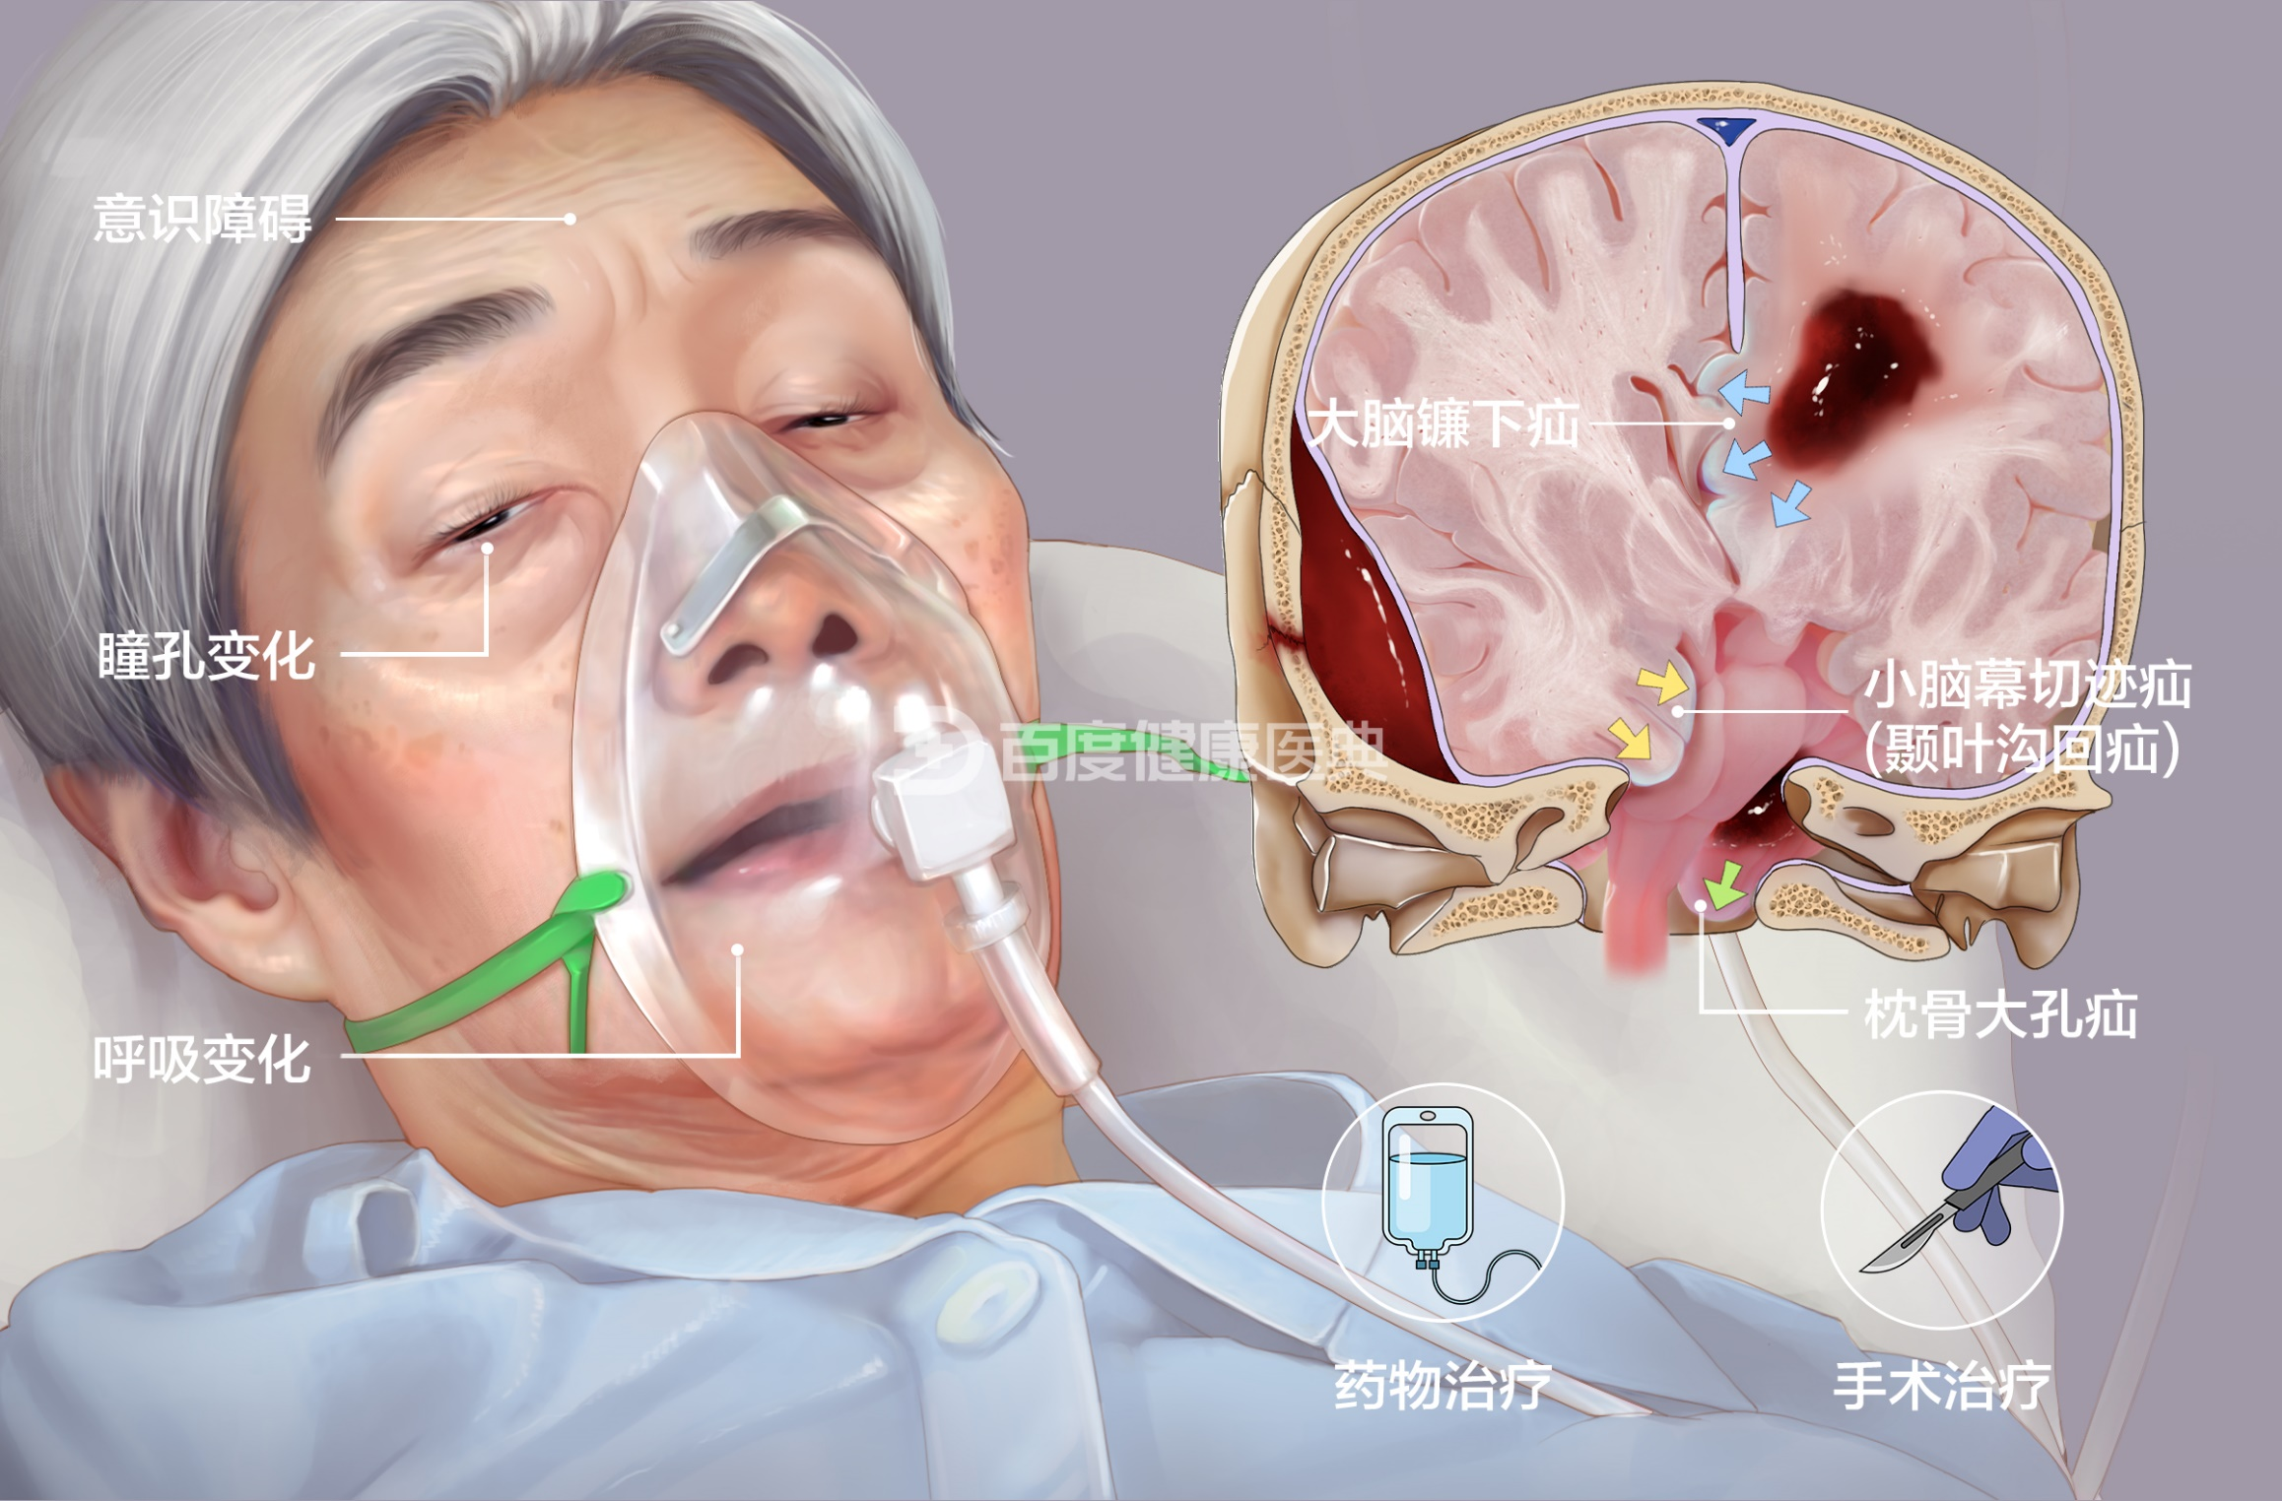
第九章
疝

Slide 2

因
果
外部因素
机体组织器官
机体做出反应
损
伤

Slide 3
